Slide 1

Day 15 RFM (Recency, Frequency, Monetary) - Case Study 4

Slide 2

Overview of Customer Segmentation
Flow Customer Segmentation
Definisi Customer Segmentation
Intuisi Clustering Pattern
Tipe Customer Segmentation
Contoh Customer Segmentation
Teknik Recency, Frequency, Monetary (RFM)

Slide 3
1. Flow Customer Segmentation
Input Data
EDA
Feature Engineering
RFM with K-Means
Investigate Dataset
Handling :
Duplikat
Outlier (opsional)
Missing Value
Encoding
Feature Scalling

Slide 4
Customer Segmentation
Memisahkan/mengelompokkan customer menjadi beberapa kelompok/cluster/ segmen
Memisahkan pelanggan ke dalam kelompok atau segmen melibatkan identifikasi dan pengelompokan berdasarkan karakteristik serupa. Proses ini memungkinkan perusahaan untuk lebih efektif menyusun strategi pemasaran dan layanan sesuai dengan kebutuhan unik masing-masing segmen, meningkatkan peluang keberhasilan bisnis.

Slide 5
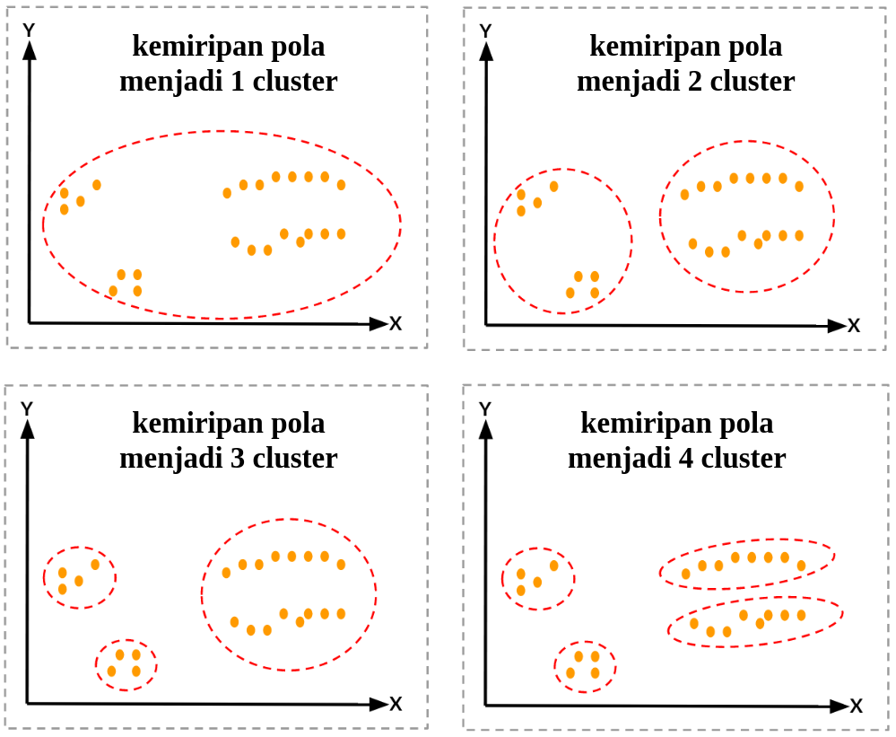
Clustering Pattern

Slide 6
Tipe Customer Segmentation
Demographic Segmentation:
Pendekatan ini mengkategorikan pasar pelanggan berdasarkan faktor-faktor seperti jenis kelamin, usia, pekerjaan, dan karakteristik serupa.
Geographic Segmentation:
Metode ini mengklasifikasikan pasar pelanggan berdasarkan faktor-faktor geografis seperti negara, provinsi, kota, dan lokasi tertentu.
Technographic Segmentation:
Strategi segmentasi ini mengkategorikan pasar pelanggan berdasarkan penggunaan aplikasi, perangkat lunak, dan perangkat.
Behavioral Segmentation:
Jenis segmentasi ini mengklasifikasikan pasar pelanggan berdasarkan tindakan, kebiasaan pengeluaran, dan pola konsumsi.

Slide 7
Dua Alasan Untuk Melakukan Segmentasi dalam Bisnis
Memberikan perlakuan istimewa
Karakteristik:
Produk telah mencapai kematangan
Pemahaman mendalam tentang pelanggan
Rencana tindakan yang konkret
Contoh kasus penggunaan:
Penyesuaian personal
Kampanye yang ditargetkan
Pengkajian tipe-tipe customer
Karakteristik:
Produk/fitur baru
Pemahaman terbatas tentang pelanggan
Tidak ada rencana tindakan yang jelas
Contoh kasus penggunaan:
Pengembangan produk baru
Analisis produk

Slide 8
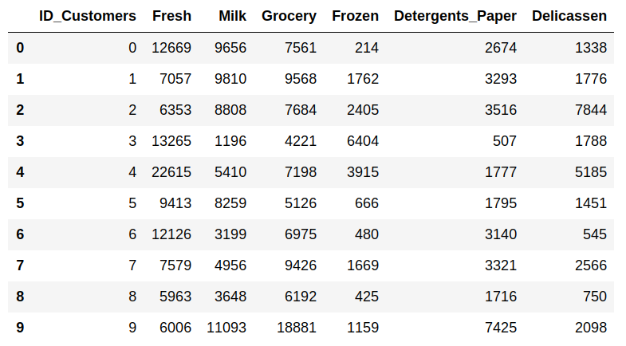
Contoh Situasi: Informasi Pelanggan
Satu baris data: mewakili satu pelanggan dalam platform perdagangan online.

Slide 9
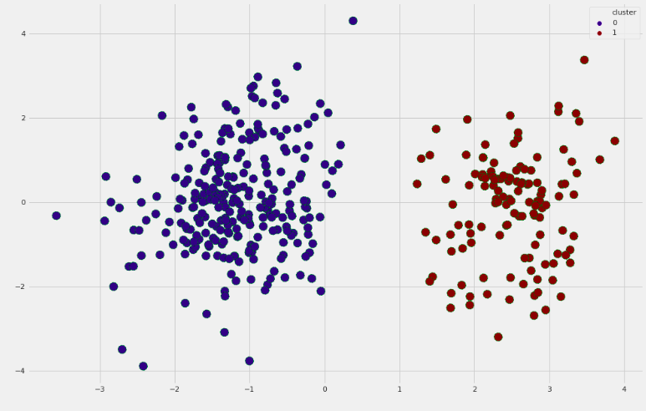
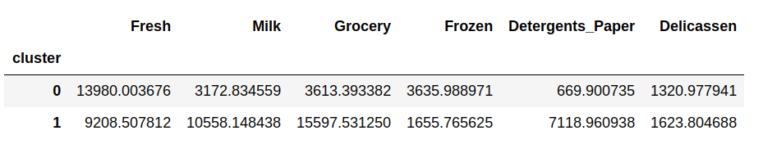
Hasil Segmentasi
Teridentifikasi dua kelompok pembeli dengan perilaku konsumsi yang berbeda
Dapat merancang strategi pemasaran yang disesuaikan untuk masing-masing dua kelompok tersebut.

Slide 10
Code :
Explore Dataset
Link: https://drive.google.com/file/d/1YDbltY976974lw8XKisEM8Jk6lgizZIW/view?usp=sharing

Slide 11
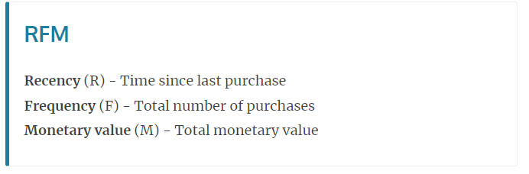
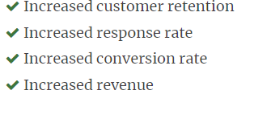
RFM Technique
Analisis RFM merupakan teknik pemisahan pelanggan yang menggunakan perilaku pembelian masa lalu untuk mengelompokkan pelanggan. Dengan mempertimbangkan tiga faktor utama: Recency (kebaruan pembelian), Frequency (frekuensi pembelian), dan Monetary (nilai pembelian), RFM analysis membantu mengidentifikasi segmen pelanggan dengan karakteristik yang serupa.

Slide 12

Recency
"Recency" adalah istilah yang digunakan dalam analisis pelanggan atau pemasaran untuk mengukur seberapa "baru" atau "lama" sebuah interaksi atau transaksi pelanggan terakhir. Dalam konteks analisis retensi pelanggan, metrik recency sering kali digunakan untuk menilai seberapa aktif atau terlibat pelanggan dalam jangka waktu tertentu.
Dalam banyak kasus, "Recency" dapat diukur sebagai selisih waktu antara tanggal saat ini atau tanggal referensi tertentu dengan tanggal dari transaksi terakhir yang dilakukan oleh pelanggan. Semakin kecil nilai recency, semakin baru transaksi tersebut, dan semakin besar nilai recency, semakin lama transaksi tersebut.

Slide 13
Recency
Mengambil Kolom transaksi dalam format date
Tentukan tanggal referensi
Hitung recency dikelompokkan berdasarkan ID Customer
Simpan hasil ke dalam kolom recency

Slide 14
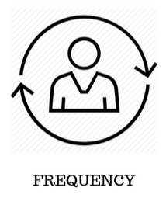
Frequency
"Frequency" adalah konsep lain dalam analisis pelanggan atau pemasaran yang mengacu pada seberapa sering atau berapa kali atau seberapa banyak seorang pelanggan melakukan interaksi atau transaksi dengan suatu bisnis dalam jangka waktu tertentu.
High Frequency (Frekuensi Tinggi): Pelanggan yang berinteraksi atau bertransaksi dengan bisnis secara reguler atau sering.
Low Frequency (Frekuensi Rendah): Pelanggan yang jarang berinteraksi atau bertransaksi.

Slide 15
Frequency
Memilih Kolom ID Customer
Grupkan nilai unique Customer muncul seberapa banyak
Simpan hasil ke dalam kolom frequency

Slide 16
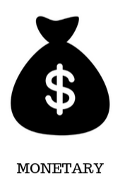
Monetary
"Monetary" menyoroti nilai finansial yang diberikan oleh setiap pelanggan kepada bisnis. Ini mencakup sejumlah faktor, seperti total nilai pembelian, pendapatan kotor yang dihasilkan dari pelanggan, atau seberapa banyak pelanggan tersebut berkontribusi secara finansial terhadap bisnis.

Slide 17
Monetary
Grupkan data berdasarkan ID Customer
Hitung quantity barang dengan harga barang di tiap ID Customer
Simpan hasil ke dalam kolom Monetary

Slide 18
Balik lagi ke collabs yuk ☺
Link: https://drive.google.com/file/d/1YDbltY976974lw8XKisEM8Jk6lgizZIW/view?usp=sharing

Slide 19


Thank you
https://www.linkedin.com/in/anwaraif/
kurniafreelancer@gmail.com

